Slide 1
Урок геометрии 8 класс
Тема урока: Касательная к окружности, ее свойства.

Slide 2
Цели урока:
Ввести понятия касательной, точки касания, отрезков касательных, проведённых из одной точки
Рассмотреть свойство касательной и её признак и показать их применение при решении задач.
Рассмотреть свойство отрезков касательных, проведённых из одной точки и показать его применение в процессе решения задач, направленных на выявление понимания содержания теоремы на уровне узнавания и формально-логическом уровне

Slide 3
Тест (проверка)
1. Среди следующих утверждений укажите истинные.
Окружность и прямая имеют две общие точки, если:
а) расстояние от центра окружности до прямой не превосходит радиуса окружности;
б) расстояние от центра окружности до прямой меньше радиуса окружности;
в) расстояние от окружности до прямой меньше радиуса.
2.Закончите фразу, чтобы получилось верное высказывание.
Окружность и прямая не имеют общих точек, если расстояние от центра окружности до прямой больше радиуса.
3. Вставьте пропущенные слова.
Прямая называется касательной к окружности, если радиус равен расстоянию от её центра до прямой.

Slide 4
4. Установите истинность или ложность следующих утверждений:
а) Прямая является секущей по отношению к окружности, если она имеет с окружностью общие точки.
б) Прямая является секущей по отношению к окружности, если она пересекает окружность в двух точках.
в) Прямая является секущей по отношению к окружности, если расстояние от центра окружности до данной прямой не больше радиуса.
5. Среди следующих утверждений укажите истинные.
а) Если хорду окружности продолжить до прямой, то она будет являться секущей.
б) Если диаметр окружности продолжить до прямой, то она будет касательной к этой окружности.
в) Если радиус окружности продолжить до прямой, то она будет касательной к этой окружности.

Slide 5
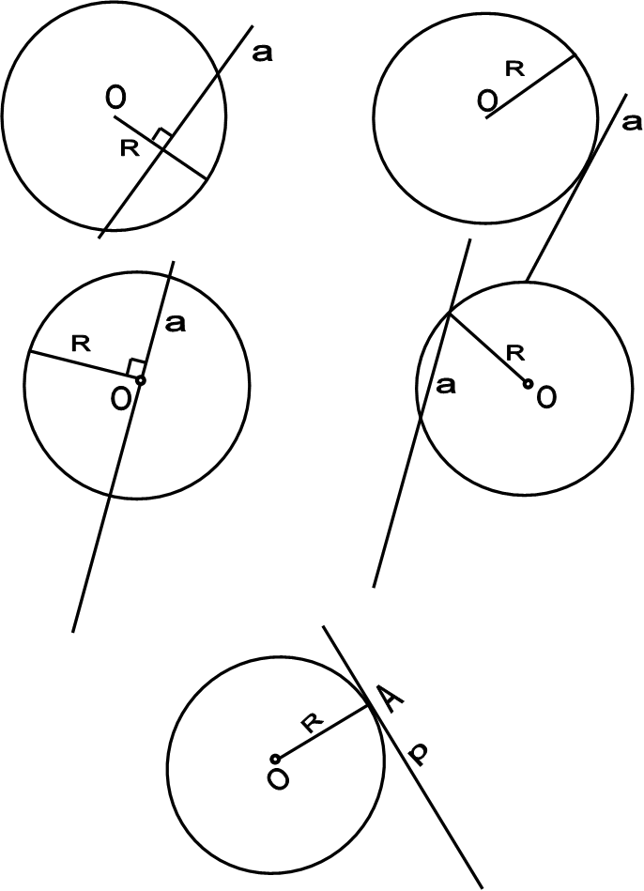

Slide 6
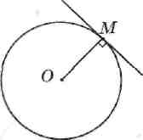
Теорема (свойство касательной)
Касательная к окружности перпендикулярна к радиусу, проведенному в точку касания.

Slide 7
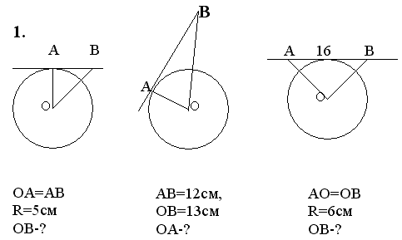
Решение задач:

Slide 8
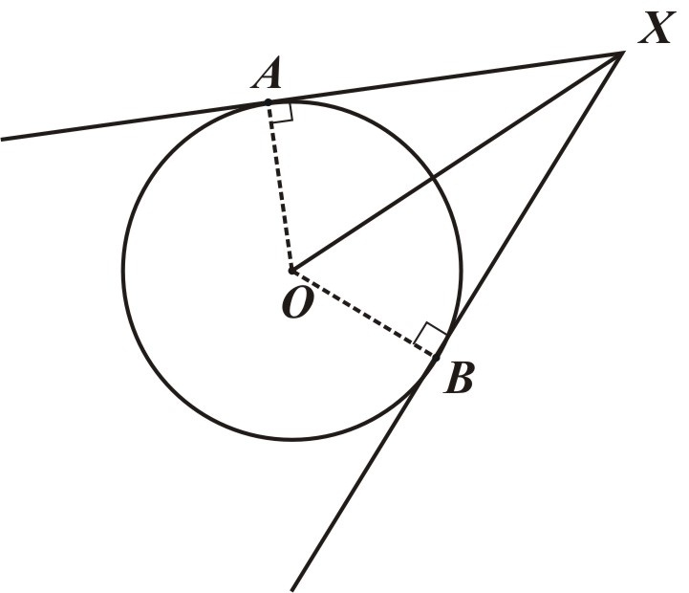
Теорема (свойство двух касательных к окружности):
Отрезки касательных к окружности, проведенные из одной точки, равны и составляют равные углы с прямой, проходящей через эту точку и центр окружности. XA=XB XO-биссектриса угла X

Slide 9
Домашнее задание:
п.69 (формулировки и доказательства теорем) № 639, 642 (для всех)
№ 714( на «5»)

Slide 10
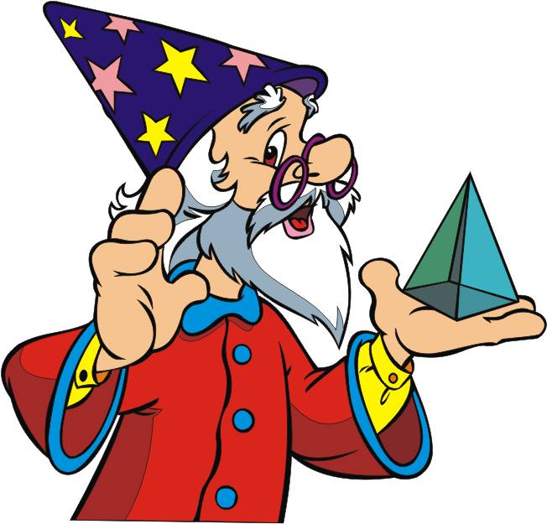
Спасибо за урок!

